Slide 1
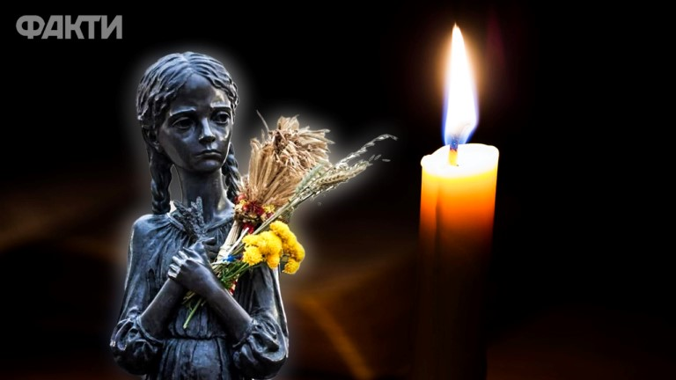
“Пам’ятай про жерт Голодомору”

Slide 2
Мета: вшанувати жертв сталінського геноциду в умовах повномасштабної війни, яка супроводжується геноцидними діями Росії проти українців; згадати про мільйони людських життів, які Україна втратила внаслідок Голодомору і масових штучних голодів.

Slide 3
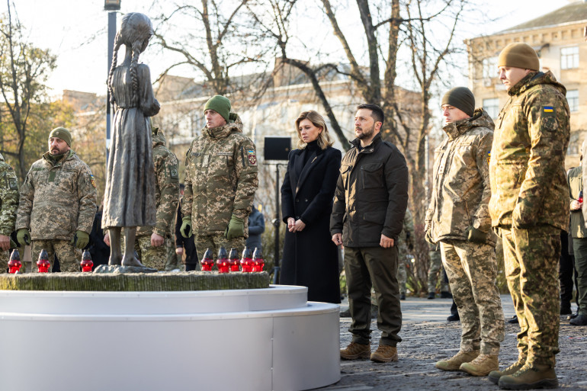

Slide 4
22 листопада Верховна Рада України ухвалила постанову про Заяву у зв'язку з 90-ми роковинами Голодомору 1932-33 років.
Заява спрямована на привернення уваги парламентів та урядів держав світу, міжнародних організацій, усієї міжнародної спільноти до злочину геноциду Українського народу.
Своєю Заявою Верховна Рада України:
вшановує всіх громадян, які пережили цю страшну трагедію, коли штучно створений голод було використано як зброю масового знищення проти Українського народу;
вчергове засуджує злочинні дії тоталітарного режиму СРСР;
висловлює глибоку вдячність іноземним державам та міжнародним організаціям, які визнали Голодомор в Україні актом геноциду (загалом 28 держав, а також Балтійська асамблея, Європейський Парламент, Парламентська асамблея Ради Європи);
визнає широкомасштабну російську збройну агресію проти України продовженням російської геноцидної імперської політики, метою якої є покарання українців за прагнення розбудовувати сучасну успішну демократичну державу, бути частиною Об’єднаної Європи;
вкотре закликає міжнародні організації та парламенти держав світу до відновлення історичної справедливості та визнання Голодомору 1932-1933 років в Україні злочином геноциду Українського народу, що стане важливим сигналом тим політичним режимам, які хочуть вдатися до нових актів геноциду, а також вагомим внеском у справу забезпечення мирного і безпечного майбутнього для прийдешніх поколінь

Slide 5
Констатуючи, що вивезення російською федерацією українського зерна з тимчасово окупованих територій України, екоцид, вчинений державою-агресором внаслідок підриву Каховської ГЕС, обстріли об’єктів критичної інфраструктури та складів з продовольством і гуманітарною допомогою, ліквідація української політичної та культурної еліт на окупованих російською федерацією територіях, асиміляція населення, депортація та примусове переміщення українських дітей за межі України, руйнування, викрадення і вивезення об’єктів культурної спадщини, спроби знищення української національної пам’яті, української ідентичності та нав’язування натомість російської свідчать про те, що методи, які застосовує російська федерація проти України та Українського народу, не змінилися,

Slide 6
Дослідники досі сперечаються щодо точної кількості жертв Голодомору.
Інститут демографії та соціальних досліджень розробив методологію оцінки втрат України внаслідок Голодомору 1932-1933 років на основі статистичних даних та сучасних методів демографічного статистичного аналізу.
Так з'явилася цифра загиблих від Голодомору у 3,9 мільйона людей. Саме цю цифру вважають найбільш науково доведеною.
Деякі історики називають суттєво більші цифри, зокрема Інститут національної пам'яті припускає, що загиблих в Україні близько семи мільйонів.
У рішенні Київського апеляційного суду щодо винуватців Голодомору від 2010 року вказано число 3,9 млн.

Slide 7
Верховна Рада у 2006 році офіційно визнала Голодомор 1932-33 років геноцидом українського народу. Публічне заперечення Голодомору вважається протиправним.
У 2010 році Апеляційний суд Києва довів геноцидний характер Голодомору і намір Сталіна і його соратників знищити частину української нації.
Термін "геноцид" - "народовбивство" - ввів у 1944 році польський юрист Рафаель Лемкін.
А у 1953 році він публічно назвав "винищення української нації" "класичним прикладом геноциду".

Slide 8
Які негативні наслідки Голодомору-геноциду ми відчуваємо на собі й нині і, можливо, відчуватимуть наші діти?
Недовіра до влади, байдужість до самореалізації, відсутність планів на майбутнє та низька самооцінка – це лише кілька травм, які сучасні українці успадкували від тих, хто пережив Голодомор 1932-1933 років.

Slide 9
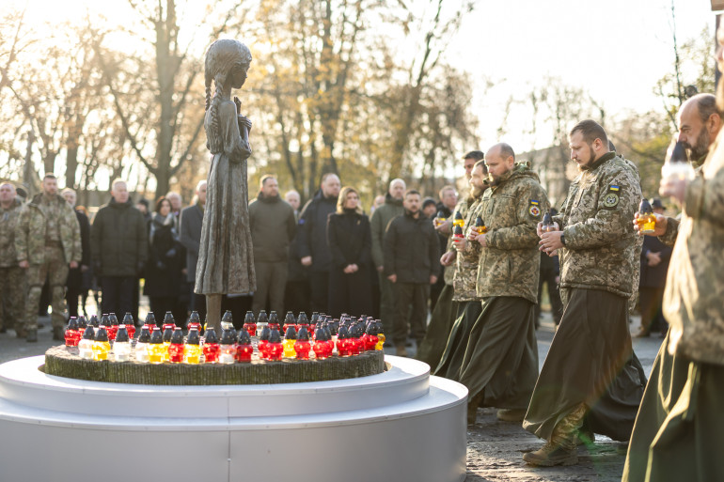

Slide 10
Реалізація плану з організації штучного голоду.
Україні нав’язують завідомо нереальні до виконання плани із хлібозаготівель.
Ухвалюється постанова про “охорону соціалістичної власності”, або “закон про п’ять колосків”.
В Україну направляється спеціальна комісія із хлібозаготівель на чолі із керівником уряду СРСР Молотовим. Її завдання – посилення репресій і збільшення вилучення зерна в українських селян.
Організовуються загони для пошуку і конфіскації зерна, інших продуктів, худоби у приватних господарствах. До кампанії залучається весь особовий склад міліції, органів держбезпеки та місцеві члени комуністичної партії і комсомолу.
Спецоргани розробляють спеціальну таємну операцію зі знешкодження всіх, хто міг би чинити опір повному вилученню хліба. Операція охоплювала 243 райони України.
Під час голоду тоталітарна влада не лише не припинила примусове відбирання їжі, а й відхилила допомогу з-за кордону та кинула всі сили на ізоляцію голодуючих районів. Армія, загони НКВД оточили українські міста та залізничні станції, бо селяни втечею намагалися врятуватися від голодної смерті. Мешканцям сіл забороняли виїжджати в інші регіони СРСР. Хліб вилучався, продавався до інших країн за валюту, яку спрямовували на закупівлю верстатів та іншого обладнання для промислових підприємств.

Slide 11
За даними вчених, найбільше постраждали лісостепові регіони України із давніми козацькими традиціями – Полтавщина, Черкащина, Кіровоградщина, Київщина. У цих регіонах в окремих районах упродовж 1933 року вимерло понад половини населення. Смертність перевищувала середній рівень у 8–9 і більше разів. У нинішніх Вінницькій, Одеській, Дніпропетровській областях рівень смертності був вищий у 5-6 разів, у Донецькій і Луганській області – у 3–4 рази.

Slide 12
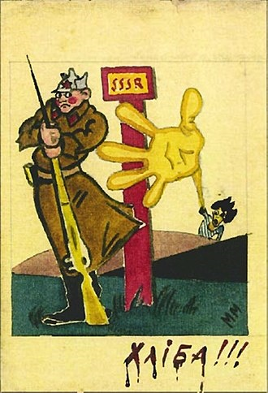
Населення Західної України, яка на той час перебувала у складі Польщі, не залишилося байдужим до горя українців по той бік Збруча. Одним із найпотужніших був голос митрополита Української греко-католицької церкви Андрея Шептицького. 24 липня 1933 року він проголосив відозву “Україна в передсмертних судорогах”. Наступного дня 35 громадських організацій і партій у Львові об’єдналися в Український громадський комітет рятунку України, який став координатором допомоги жертвам і поширення інформації про цей злочин.

Slide 13
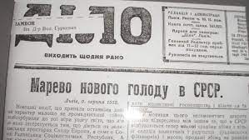
Навесні 1932 року україномовні газети Галичини «Діло», «Нова зоря», «Нове село», «За Україну», «Боротьба» публікували десятки свідчень біженців із Великої України про жахіття, які там коїлись. Так, газета «Діло» оприлюднила лист робітника з Юзівки: «Зараз СРСР – країна жахливого голоду. Вулиці міст забиті нашим трудовим братом, який гине з голоду. З кожним днем більше прибуває голодних в міста… Для чого було забирати восени, зимою і весною останній хліб до зернини, для чого ходили залізні мітли, для чого залишали селян і цілі радгоспи, колгоспи без хліба і відправляли ввесь хліб за кордон, що внаслідок цього – країна Рад зісталася голодною, холодною, голою, босою?!»

Slide 14
У 1933 році в Західній Україні громадські організації і партії об’єдналися в український комітет рятунку українців, який зібрав найбільше грошей для постраждалих, які переслав на конкретні адреси людям, допомагав утікачам облаштуватись у Польщі. Однак лише кілька десятків родин отримали допомогу від комітету, бо, або ж більшовики повертали продукти й гроші, або ж просто вилучали. Попри те, що Москва заперечувала голод, радянська влада створила мережу магазинів, де за спекулятивними цінами продавали продукти, обмінювали їх на цінні речі, наголошує історик Ярослав Папуга, автор книжки «Західна Україні і Голодомор: 1932-1933 роки».

Slide 15
29 вересня 1933 року завдяки зусиллям українських діячів на засідання Ради Ліги Націй її президент Йоган Людвіґ Мовінкель (прем’єр-міністр Норвегії) ініціював обговорення голоду у радянській Україні. Рада передала це питання до Міжнародного товариства Червоного Хреста. Але Москва відкинула пропоновану допомогу голодуючим людям. У жовтні 1933 року в австрійській столиці Відні за ініціативою кардинала Теодора Інніцера створено спеціальний комітет для надання допомоги жителям радянської України.

Slide 16
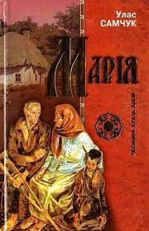
У 1934 році з’являються перші книги, в яких розкриваються теми Голодомору в Україні. Американський журналіст та історик Вільям Генрі Чемберлин, який зумів відвідати Україну у жовтні 1933-го, наступного року оприлюднив факти про Голодомор у книзі “Залізна доба Росії”. У 1934 році було видано і перший художній твір про Голодомор в Україні – роман “Марія” українського письменника Уласа Самчука.

Slide 17
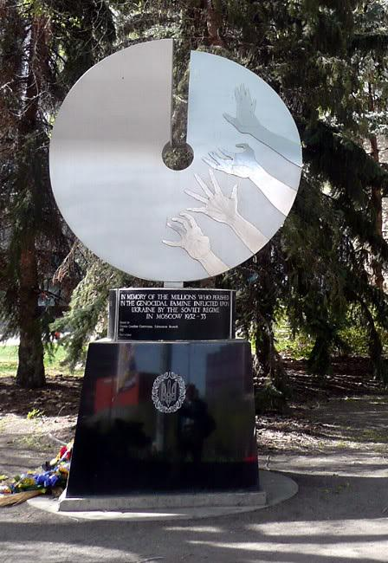
1953 року американський юрист Рафаель Лемкін, який запровадив у світову правову термінологію термін “геноцид”, охарактеризував Голодомор як “класичний приклад геноциду”.
Визначальними ж у збереженні пам’яті про Голодомор стали заходи із відзначення його 50-х роковин 1983-го, передусім у США та Канаді, що набули міжнародного розголосу. Тоді ж у канадському місті Едмонтоні спорудили перший пам'ятник жертвам Голодомору.

Slide 18
На жовтень 2023-го Голодомор 1932–1933 років в Україні визнали актом геноциду на державному рівні (крім України) парламенти 28 держав.

